Slide 1
《软件过程与工具》 Software Process and Tools
任课教师： 范 国 祥
电 话： 0451-86418876-811(O)
13199561265(Mobile)
邮 箱： fgx@hit.edu.cn
哈工大计算学部/
国家示范性软件学院
软件工程教研室
2021. 11

Slide 2
面向对象的分析
主要内容
1. 面向对象的分析方法概述
2. 建立静态结构模型
3. 建立动态行为模型
4. 案例分析

Slide 3
面向对象的分析
主要内容
1. 面向对象的分析方法概述
2. 建立静态结构模型
3. 建立动态行为模型
4. 案例分析

Slide 4
面向对象的分析
需求工程的总体流程
活动
需求管理
需求获取
需求分析
规格说明
需求验证
需求开发
产出物
会议纪要
讨论纪要
分析模型
需求规格
说明书
审核通过的
规格说明书

Slide 5
面向对象的分析
需求分析的本质
需求分析(Requirement Analysis)：对收集到的需求进行提炼、分析和审查，为最终用户所看到的系统建立概念化的分析模型
分析需求可行性
需求细化
建立需求分析模型
功能活动
分析问题类和类之间关系
系统和类行为
数据流
本质：
客户现实需求
抽象、映射、转换
软件需求模型
(SRS)

Slide 6
面向对象的分析
分析模型的目标
描述客户需要什么（软件的信息、功能和行为）
为软件设计奠定基础（结构、接口、构件设计）
定义在软件完成后可以被确认的一组需求
系统描述
分析模型
设计模型

Slide 7
面向对象的分析
需求分析的基本思想：抽象
抽象：透过现象看本质
抓住事物的本质，捕获问题空间的“一般/特殊”关系是认识、构造问题的一般途径

Slide 8
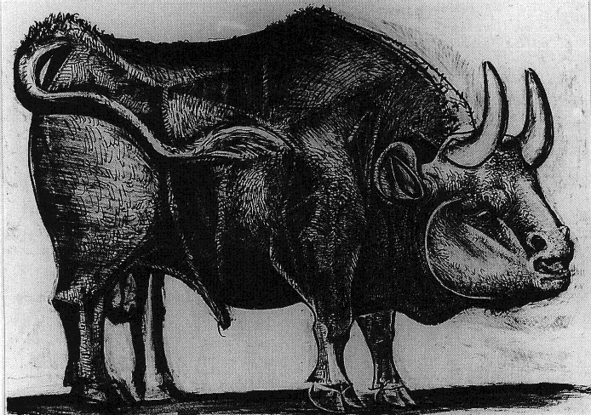
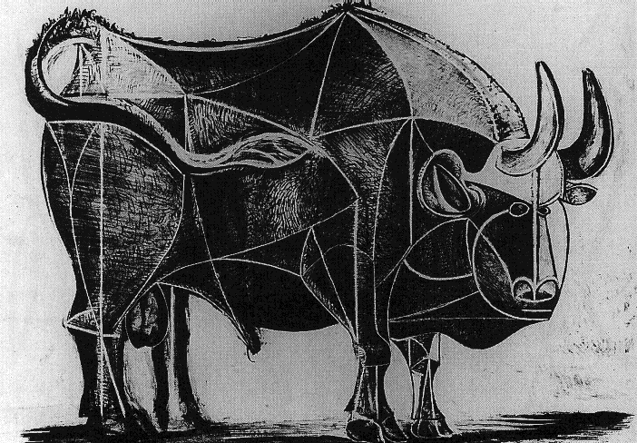
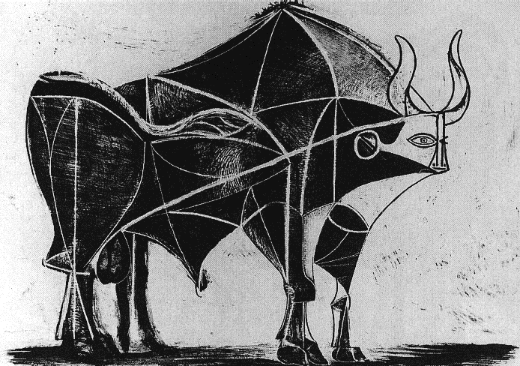
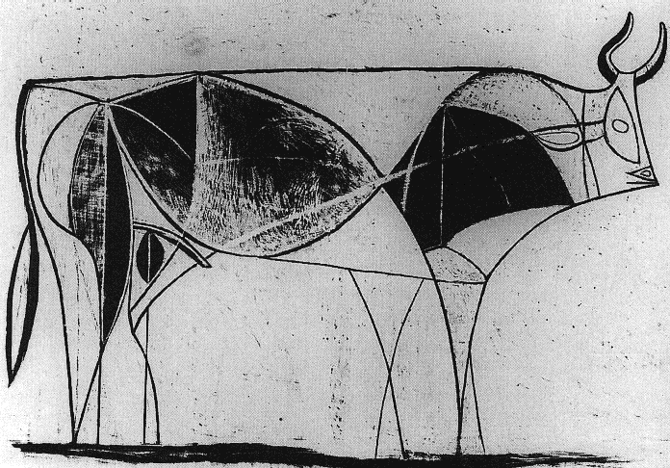
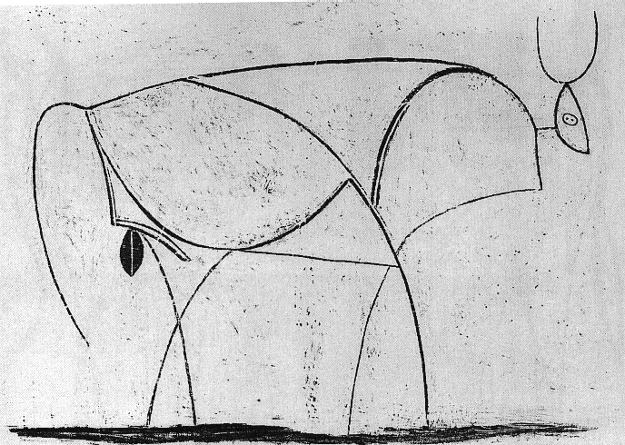
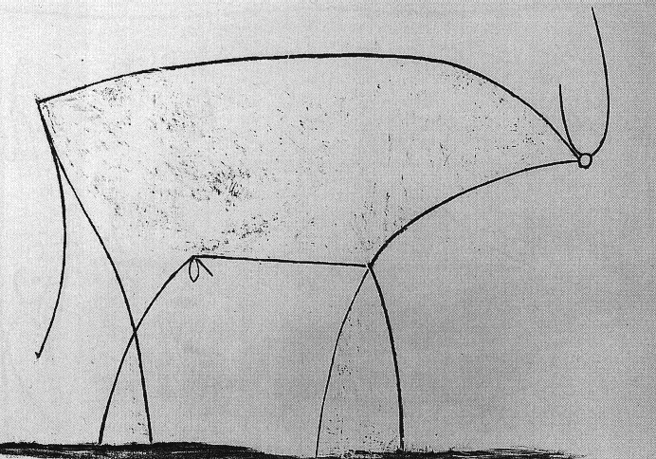
面向对象的分析
建模—抽象
抽象：是指由具体事物中发现其本质性特征和方法的过程
抽象的基本特征：本质性、区分与概念
共性中寻找差异，差异中寻找共性 ---- 思维方法
理解 ➔ 区分 ➔ 命名 ➔ 表达 ---- 计算学科“抽象”的过程
寻找相同的形式，处理可变的内容 ---- 计算学科“抽象”过程的本质
具体化
Quelle: Piccasso
抽象化

Slide 9
面向对象的分析
需求分析的基本思想：分治
分而治之
分离问题，捕获问题空间的“整体/部分”关系是降低问题复杂性的基本途径

Slide 10
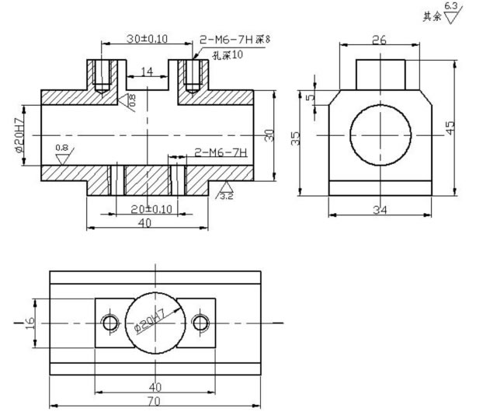
面向对象的分析
需求分析的基本思想：投影
投影：从不同视角看问题
捕获并建立问题空间的多维视图是描述问题的基本手段

Slide 11
面向对象的分析
需求分析的基本思想：建模
建模：需求描述模型化
采用规范的描述方法，将模糊的、不确定的用户需求表达为清晰的、严格的模型，作为进一步设计与实现的基础
模型的作用：
增强对需求的理解
检测不一致性、模糊性、错误和遗漏
在项目的参与者之间更高效的交流
两种模型形态：
形式化的数学模型(formal mathematical model)
非形式化的图形化模型 (informal graphical model)

Slide 12
面向对象的分析
分析模型的元素
基于场景的元素
面向信息流的元素
用例图
用例文本
活动图（泳道图）
数据流图
控制流图
处理说明+数据字典
分析模型
基于类的元素
行为元素
类图
分析包
CRC卡
协作图
时序图
状态图

Slide 13
面向对象的分析
分析的经验原则
模型应关注在问题域或业务域内可见的需求，抽象的级别应该相对高一些；不需要陷入细节，即不要试图解释系统将如何工作
分析模型的每个元素都应该能增加对软件需求的整体理解，并提出对信息域、功能和系统行为的深入理解
关于基础结构和其他非功能的模型应推延到设计阶段再考虑
最小化整个系统内的关联；表现类和功能间的联系很重要，但是如果“互联”的层次非常高，应该想办法减少互联
确认分析模型为所有利益者都带来价值（客户、设计人员、测试人员）
尽可能保持模型简洁

Slide 14
面向对象的分析
面向对象的分析
分析业务领域，找出问题解决方案，发现对象，分析对象的内部构成和外部关系，建立软件系统的对象模型
着重分析业务领域和系统责任，建立独立于实现的OOA模型，暂时忽略与系统实现有关的问题
主要使用5种图描述完整的系统需求：
用例图
类图
时序图
协作图
状态图

Slide 15
面向对象的分析
面向对象的分析建模
面向对象的分析模型由三个独立的模型构成：
功能模型：从用户的角度获取功能需求，由用例模型表示
静态结构模型(分析对象模型)：描述系统的概念实体，由类图表示
动态行为模型：描述对象之间的交互行为，由时序图和协作图表示
建立与实现技术无关的系统逻辑结构

Slide 16
面向对象的分析
面向对象的分析建模

Slide 17
面向对象的分析
面向对象的分析
Sequence Diagrams
Collaboration Diagrams
Use Case
Class Diagrams

Slide 18
面向对象的分析
面向对象分析的过程
第一阶段：业务领域分析
分析应用领域的业务范围、业务规则和业务处理过程，确定系统的责任、范围和边界，确定系统的需求
在分析中需要着重对系统与外部的用户和其他系统的交互进行分析，确定交互的内容、步骤和顺序
--用例模型

Slide 19
面向对象的分析
面向对象分析的过程
第二阶段：发现和定义对象和类
识别对象和类，确定它们的内部特征：属性与服务操作
这是一个从现实世界到概念模型的抽象过程，而抽象是面向对象分析的基本原则
第三阶段：识别对象的外部联系
在发现和定义对象和类的过程中，需要同时识别对象与对象、类与类之间的各种外部联系，如一般与特殊、整体与部分、实例连接(关联)、消息连接等联系
对象和类是现实世界中的事物的抽象，它们之间的联系也要从分析现实世界事物的各种真实的联系中获得

Slide 20
面向对象的分析
面向对象分析的过程
第四阶段：建立系统的静态结构模型
分析系统的行为，建立系统的静态结构模型，并将其用图形和文字说明表示出来，如绘制类图、对象图、系统与子系统结构图等，编制相应的说明文档
第五阶段：建立系统的动态行为模型
分析系统的行为，建立系统的动态行为模型，并将其用图形和文字说明表示出来，如绘制活动图、交互图、状态图等，编制相应的说明文档

Slide 21
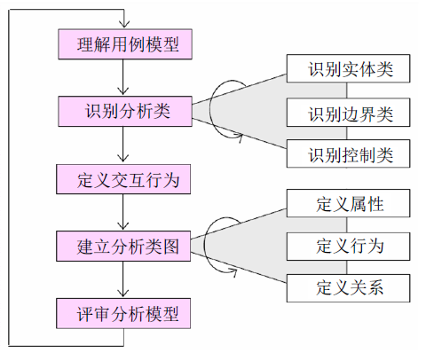
面向对象的分析
面向对象分析的过程

Slide 22
面向对象的分析
主要内容
1. 面向对象的分析方法概述
2. 建立静态结构模型
3. 建立动态行为模型
4. 案例分析

Slide 23
面向对象的分析
建立静态结构模型
基本的分析过程：
Step 1：从用例模型入手，识别分析类；
Step 2：描述各个类的属性；
Step 3：定义各个类的操作；
Step 4：建立类之间的关系；
Step 5：绘制类图(class diagram)

Slide 24
面向对象的分析
什么是“分析类”？
分析类是概念层次上的内容，用于描述系统中较高层次的对象
分析类直接与应用逻辑相关，而不关注于技术实现的问题
分析类的类型：
实体类：表示系统存储和管理的持久性信息
边界类：表示参与者与系统之间的交互
控制类：表示系统在运行过程中的业务控制逻辑
<<entity>>
Loan
createDate:Date
<<control>>
LendItemControl
<<boundary>>
Loan
getItems()
lendItem()
…
searchTitle()
lend()
…
Notes:
Loan：借，贷 Lend：借出，借给 Borrow：借入

Slide 25
面向对象的分析
边界类(Boundary Class)
边界类：
描述外部的参与者与系统之间的交互
目的：将用例的内部逻辑与外部环境进行隔离，使得外界的变化不会影响到内部的逻辑部分
类型：用户界面、系统接口、设备接口
对用户界面来说：
描述用户与系统的交互信息(传入哪些信息/指令，传出哪些信息/指令)，而不是用户界面的显示形式(如按钮、菜单等)
对系统接口/设备接口来说：
描述通信协议，但不必说明协议如何实现的

Slide 26
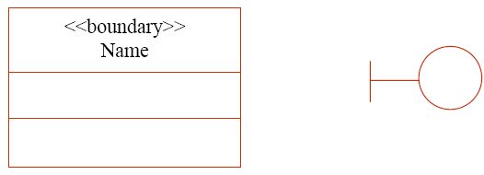
面向对象的分析
边界类(Boundary Class)
学生
课程注册
“学生注册课程”的界面

Slide 27
面向对象的分析
控制类(Control Class)
控制类
描述一个用例所具有的事件流的控制行为， 本身并不处理具体的任务，而是调度其他类来完成具体的任务
实现了对用例行为的封装，将用例的执行逻辑与边界和实体进行隔离，使得边界类和实体类具有较好的通用性

Slide 28
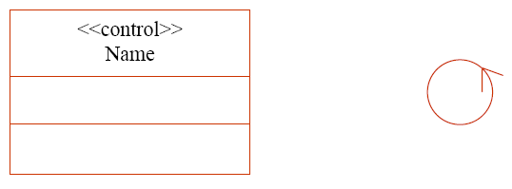
面向对象的分析
控制类(Control Class)
学生
课程注册
“课程注册”控制类

Slide 29
面向对象的分析
实体类(Entity Class)
实体类
描述必须存贮的信息及其相关行为
对系统的核心信息建模，通常这些信息需要长久的保存
通常对应现实世界中的“事物”

Slide 30
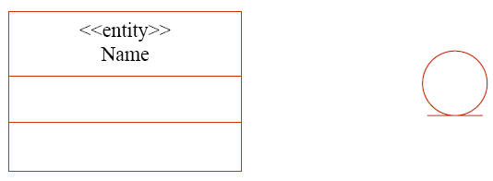
面向对象的分析
实体类(Entity Class)
“课程”实体类
学生
课程注册
“学生”实体类
“课程注册信息”实体类

Slide 31
面向对象的分析
三种分析类之间的关系
<<entity>>
三种分析类之间是“关联”关系(association)
三种分析类之间是多对多(m:n)关系：
一个边界类可以与多个控制类相关联
一个控制类可以与多个边界类相关联、与多个实体类关联
一个实体类可以与多个控制类相关联
<<boundary>>
<<control>>
<<entity>>
<<boundary>>
<<control>>
<<entity>>
<<control>>
<<boundary>>
<<entity>>

Slide 32
面向对象的分析
Step 1：识别分析类
通用方法：
方法1：重用和修改现有的模型
参考已有系统或书籍资料等
方法2：使用分类列表（不同领域不同的分类列表）
外部实体、事物、发生或事件、角色、组织、场地、结构等
方法3：对用例文本进行“语法分析”
分析用例文本，对用户需求陈述进行“语法分析”，找出所有的名词或名词短语，对其标注下划线
合并同义词
将最终得到的每一个名词映射为一个类
动词映射为类的操作，形容词/名词映射为类的属性

Slide 33
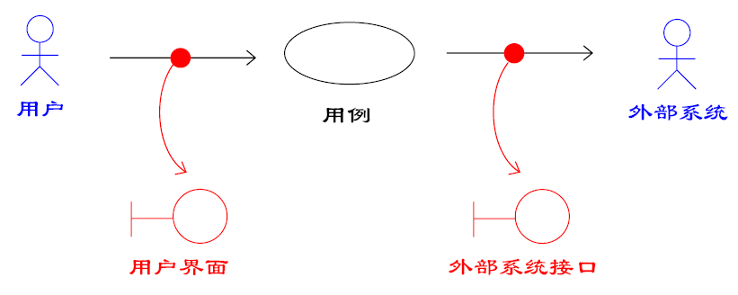
面向对象的分析
Step 1：识别分析类之边界类
识别边界类
通常，一个参与者与一个用例之间的交互或通信关联对应一个边界类

Slide 34
面向对象的分析
[案例]图书管理系统的用例图

Slide 35
面向对象的分析
[案例]图书管理系统的边界类
边界类 | 说明
LoginForm | 注册用户进行登录的操作界面
BrowseForm | 注册用户进行查询浏览的操作界面
MakeReservationForm | 普通读者预定图书的操作界面
RemoveReservationForm | 普通读者取消预定的操作界面
ManageBrowsersForm | 图书管理员管理读者的操作界面
ManageTitlesForm | 图书管理员管理图书资料的操作界面
ManageItemsForm | 图书管理员管理书目的操作界面
LendItemForm | 图书管理员登记借书的操作界面
ReturnItemForm | 图书管理员登记还书的操作界面
MailSystem | 与邮件系统的接口

Slide 36
面向对象的分析
识别边界类应当注意的问题
边界类应关注于参与者与用例之间交互的信息或者响应的事件，不要描述窗口组件等界面的组成元素
在分析阶段，力求使用用户的术语描述界面
边界类实例的生命周期并不仅限于用例的事件流，如果两个用例同时与一个参与者交互，那么它们有可能会共用一个边界类，以便增加边界类的复用性

Slide 37
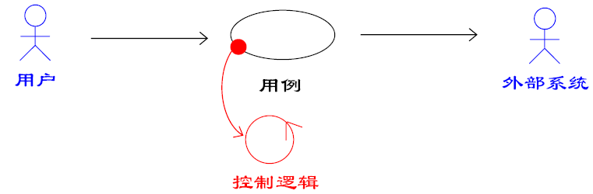
面向对象的分析
Step 1：识别分析类之控制类
识别控制类
控制类负责协调边界类和实体类，通常在现实世界中没有对应的事物
负责接收边界类的信息，并将其分发给实体类
控制类与用例存在着密切的关系，它在用例开始执行时创建，在用例结束时取消
一般来说，一个用例对应一个控制类
用户
用例
外部系统
控制逻辑

Slide 38
面向对象的分析
[案例]图书管理系统的控制类
控制类 | 说明
BrowseControl | 负责执行注册用户的查询浏览
MakeReservationControl | 负责执行普通读者的预定图书
RemoveReservationControl | 负责执行普通读者的取消预定
ManageBrowsersControl | 负责执行图书管理员对读者的管理
ManageTitlesControl | 负责执行图书管理员对图书资料的管理
ManageItemsControl | 负责执行图书管理员对书目的管理
LendItemControl | 负责执行图书管理员登记借书
ReturnItemControl | 负责执行图书管理员登记还书

Slide 39
面向对象的分析
识别控制类应当注意的问题
当用例比较复杂时，特别是产生分支事件流的情况下，一个用例可以有多个控制类
在有些情况下，用例事件流的逻辑结构十分简单，这时没有必要使用控制类，边界类可以实现用例的行为
例如：图书管理系统中的“登录”用例
如果不同用例包含的任务之间存在着比较密切的联系，则这些用例可以使用一个控制类，其目的是复用相似部分以便降低复杂性
通常情况下，应该按照一个用例对应一个控制类的方法识别出多个控制类，再分析这些控制类找出它们之间的共同之处

Slide 40
面向对象的分析
Step 1：识别分析类之实体类
如何从用户的需求陈述中找到“实体类”？
名词驱动的识别方法
实体类通常是用例中的参与对象，对应着现实世界中的“事物”
对用户需求陈述进行“语法分析”，找出所有的名词或名词短语，对其标注下划线
判断一个“名词”是否为实体类，其标准是：
系统是否需要管理该名词所拥有的信息？
系统是否需要管理该名词所能发出或接受的动作？
合并同义词
将最终得到的每一个名词映射为一个实体类
动词映射为类的操作，形容词/名词映射为类的属性

Slide 41
面向对象的分析
[案例]图书管理系统的实体类
实体类 | 说明
BrowserInfo | 普通读者的基本信息
Loan | 普通读者的借书记录
Reservation | 普通读者的预定信息
Title | 图书资料的基本信息
Item | 书目
由于图书资料中包括书籍和杂志等类型，因此可以进一步划分子类
BookTitle | 书籍的基本信息
MagazineTitle | 杂志的基本信息

Slide 42
面向对象的分析
识别实体类应当注意的问题
实体类的识别质量在很大程度上取决于分析人员书写文档的风格和质量
自然语言是不精确的，因此在分析自然语言描述时应该规范化描述文档中的一些措辞，尽量弥补这种不足
在自然语言描述中，名词可以对应类、属性或同义词等多种类型，开发人员需要花费大量的时间进行筛选

Slide 43
面向对象的分析
注意：actor == 实体类？
“角色”(actor)是否一定是实体类？—— NO
除非系统需要在各用例中管理和维护该角色的信息(不是指ID和密码)，否则只需将其作为actor，无需作为实体类
例如：
选课系统中：教学秘书仅属于actor，无需作为实体类；但学生和老师既是actor也是实体类，因为课程/课表/选课单等实体中均需要使用学生和老师的信息
淘宝系统中：支付宝/物流系统/淘宝平台管理员均为actor
对用户(actor)的权限管理，是任何系统均具备的通用功能，无需在实体类中考虑；将来放在基础设施层实现即可

Slide 44
面向对象的分析
Step 2：描述分析类的属性
每个类都应回答的问题：“什么数据项(组合项和/或基本项)能够在当前问题环境内完整地定义这个类？”
按照一般常识，找出对象的某些属性
人员的姓名、性别、年龄、地址等
认真研究问题域，找出对象的某些属性
商品的条形码、学生的学号等
根据系统责任的要求，找出对象的某些属性：比如权限
考虑对象需要系统保存的信息，找出对象的相应属性：比如工作进度
对象为了在服务中实现其功能，需要增设一些属性：比如临时数据
识别对象需要区别的状态：比如订单状态
确定属性表示整体与部分结构和实例连接：比如父节点的ID

Slide 45
面向对象的分析
Step 2：描述分析类的属性之边界类、控制类
对UI类型的边界类：
需要actor输入的各个数据
系统反馈给actor的各个数据
需要临时保存的、用于在边界类和控制类之间传递的临时数据（例如登录次数）
对API类型的边界类：
需要向外部系统(软件/硬件)传递的数据
需要从外部系统(软件/硬件)接收的数据
控制类的属性：
从UI接收的数据
为进行事件流执行所需的临时数据
需要调用的实体类
经过计算之后、需要发送给UI的数据

Slide 46
面向对象的分析
Step 2：描述分析类的属性之实体类
基本属性：
按照一般常识，找出实体类的基本属性
考虑对象需要系统保存的信息，找出对象的相应属性（例如访问权限、学生学费缴纳情况）
状态属性：
识别对象需要区别的状态，考虑是否需要增加一个属性来区别这些状态
关联属性：
确定属性表示整体与部分结构和实例连接
派生属性：
通过计算其他属性的值所得到的新属性（例如实发工资、扣税）

Slide 47
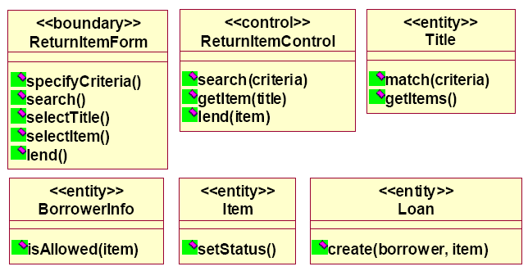
面向对象的分析
Step 3：定义分析类的操作
将用例行为分配到相应的分析类之后，系统的一些分析类具有相应的职责；可通过动词分析获得操作
操作的四种类型：
以某种方式操作数据（例如：增加、删除、重新格式化、选择等）
执行计算的操作
请求某个对象的状态的操作
监视某个对象发生某个控制事件的操作

Slide 48
面向对象的分析
Step 3：定义分析类的操作
边界类的操作：
提供给用户的、可在UI上进行的各类操作
对从控制类返回的数据进行各类临时处理而进行的操作
提供给其他系统的API
控制类的操作：
对从边界类接收到的数据进行各类临时处理而进行的操作
向实体类所发出的调用操作
对从实体类接收到的数据进行临时处理而进行的操作
实体类的操作：
对属性进行CRUD的操作
对状态进行更新的操作
辅助操作
Notes:
CRUD：Create、Read、Update、Delete，R也解释为Retrieve（查询)
CRUD：增删改查

Slide 49
面向对象的分析
从用例出发，识别类的操作
用例的事件流描述了一系列的“动作”：
actor做的；系统自身做的
如何把这些动作映射到分析类的操作中？简要归纳一下原则：
actor自己做的动作，都是边界类的操作，与控制类和实体类无关
边界类的操作会调用控制类的操作，并进一步被分解为对各个不同实体类的操作的调用序列
actor发出的动作通常都比较大，往往涉及到对多个实体类的属性的增删改查(CRUD)，不能简单的将它直接放置在某个实体类中
实体类的操作分为两类：
对该实体的生命周期的操作：如new()、destroy()
对该实体内部的一个或多个属性的CRUD操作 — 注意：是自己的属性，不是其他实体的！
因此，对用例中actor所发出的每个动作，需要仔细分析它对哪些实体类的哪些属性做CRUD

Slide 50
面向对象的分析
从用例出发，识别类的操作
例如：用例“从购物车生成订单”
事件流：
1） 用户点击“去结算”；系统根据当前购物车对象中包含的商品信息，生成一张订单
2） 用户填写订单的收货地址、付款方式等信息，点击“去付款”，系统永久存储这张订单，引导用户到达支付宝页面
用例中涉及的实体类有：
购物车、商品、收货地址、订单、订单项等

Slide 51
面向对象的分析
从用例出发，识别类的操作
为了完成上述事件流，“从购物车生成订单”控制类逐步调用这些实体类的多个操作 (此刻程序运行空间中必然已经有一个“购物车”类的示例对象cart)：
“订单”类的new操作：Order newOrder = new Order(cart)，它从cart对象中读取到包含的商品列表，形成一个新的订单对象newOrder
为此，“购物车”对象需要提供一个操作供订单类的new操作所使用：getProductList( )，此操作返回购物车对象中包含的所有商品(来自购物车类的关联属性ProductList，这是一个数组，由0到多个“商品”类构成)
获得商品信息之后，订单对象还需调用多次“订单项”类的new操作，构造多个订单项对象，并与自己聚合起来(需要一个操作addOrderItem( ))

Slide 52
面向对象的分析
从用例出发，识别类的操作
接下来，控制类还需要根据订单包含的商品，计算总价格并展示；总价格是“订单”类的一个派生属性，订单类需要一个操作calculateTotalPrice( )，该操作会读取订单对象中聚合的多个订单项对象并加以计算，将结果更新到订单类的“总价格”属性中
经过上述步骤之后，控制类才算真正构造完一个订单对象
接下来，当用户填写完收货地址后，需要首先调用“收货地址”类的new操作，根据用户填写的信息构造一个收货地址对象address
调用“订单”对象的操作：updateAddress(address)，将刚才构造的address传递进去，更新订单对象order的属性address(其类型就是“收货地址”类)
当用户点击付款时，意味着需要将该订单进行持久化存储，故需要调用“订单”类的另一个操作：saveToDatabase( )，该操作将对象中保存的所有属性信息更新到关系数据表中
同时，系统调用支付宝的API，触发支付宝的行为。该行为就不需要刻画了，因为它属于外部系统，通过API调用即可

Slide 53
面向对象的分析
结算：从购物车生成订单

Slide 54
面向对象的分析
从用例出发，识别类的操作
汇总一下，从这个用例中得到的实体类操作和属性是这样的：
订单类
-----------------------------------
属性：
订单号: string
创建日期: Date
包含的商品: List
收货地址: Address
总价格: double
------------------------------------
操作：
new(Cart)
addOrderItem (List)
calculateTotalPrice()
updateAddress(Address)
saveToDatabase()
订单项类
-----------------------------
属性：
商品: Product
价格: double
数量: int
-----------------------------
操作：
new(Product)
商品类
------------------------------
属性：
名字: string
价格: double
------------------------------
操作：
getPrice()
收货地址类
-----------------------------
属性：
收货人: string
电话: string
地址: string
-----------------------------
操作：
new(…)
购物车类
------------------------------
属性：
商品清单: List
------------------------------
操作：
new(…)
getProductList()
讨论：请给出该类图中各类之间的联系

Slide 55
面向对象的分析
从用例出发，识别类的操作
汇总一下，从这个用例中得到的实体类操作和属性是这样的：
订单项类
------------------------------
属性：
商品: Product
价格: double
数量: int
------------------------------
操作：
new(Product)
商品类
------------------------------
属性：
名字: string
价格: double
------------------------------
操作：
getPrice()
订单类
------------------------------------
属性：
订单号: string
创建日期: Date
包含的商品: List
收货地址: Address
总价格: double
------------------------------------
操作：
new(Cart)
addOrderItem (List)
calculateTotalPrice()
updateAddress(Address)
saveToDatabase()
1
收货地址类
------------------------------
属性：
收货人: string
电话: string
地址: string
------------------------------
操作：
new(…)
购物车类
------------------------------
属性：
商品清单: List
------------------------------
操作：
new(…)
getProductList()

Slide 56
面向对象的分析
从用例出发，识别类的操作
但是，这几个实体类的属性和操作并不完整
继续考虑其他每一个用例，在其他用例中，类似的会发现其他所需要的属性和操作，继续加入到实体类中
当考虑完所有的用例之后，实体类的属性集和操作集就完整了
判断类的“操作”设计是否合理的标准：
对该实体类的任何一个属性的CRUD，均有特定的操作加以完成（而不是将属性的可见性设定为public，由使用者直接读取和更新操作的值）
若一个操作CRUD的对象不是该实体类的属性，那么该操作不该出现在这里，把它移到相应的实体类中去
若发现某个操作op会CRUD多个实体类的属性值，通常意味着这个操作需要分解为多个小粒度操作(op1,op2,…)，每个opi放在它专门的实体类中。此时，op本身就不会成为某个实体类的操作，而通常将它放在某个控制类中，由该控制类分别来调用op1,op2,…
“从购物车生成订单”这个操作，就分解为了“订单”、“购物车”、“订单项”、“收货地址”这四个实体类的多个小操作

Slide 57
面向对象的分析
从用例出发，识别类的操作
有一类用例中的操作，没办法分解为小粒度op，尤其以查询类操作为甚
例如：“用户通过关键字查询商品”，返回的是一组商品；该操作绝不会是“商品”类的操作，因为任何一个“商品”对象都不可能包含淘宝上的全体商品
所以，这个操作只能由控制类加以完成：
根据用户提供的关键字，直接到数据库中检索出满足条件的商品清单
基于数据库中的每条商品记录，使用“商品”类的new操作构建一个“商品”对象，形成一个List，返回给相应的边界类，边界类对其加以展示
另一个办法：在领域模型中增加一个实体类“商品清单”，其中包含了所有的“商品”对象。这样的话，“通过关键字查询”就成了该实体类的一个操作
问题在于：需要在系统初始化时就将该实体类构造出来，否则无法被使用；这明显是不可能的，占用内存空间太大

Slide 58
面向对象的分析
Step 4：建立类之间的关系
五种关系：
泛化(generalization)
关联(association)
组合(composition)
聚合(aggregation)
依赖(dependency)
例如：
“读者”类与“预定”类之间有1:n的关联关系
“读者”类与“借书记录”类之间有1:n的关联关系
“图书资料”类与“借书记录”类之间有1:n的关联关系
“书目”类与“书籍”类、“杂志”类之间是泛化关系

Slide 59
面向对象的分析
Step 5：绘制类图
两种类图：
分析类图：描述各边界类、实体类、控制类之间的关联关系，无需刻画属性与操作集
领域类图：可以不包含边界类与控制类，侧重描述各实体类之间的五种关系，需要给出详细的属性与操作集合
在不加说明的情况下，领域类图更有价值

Slide 60
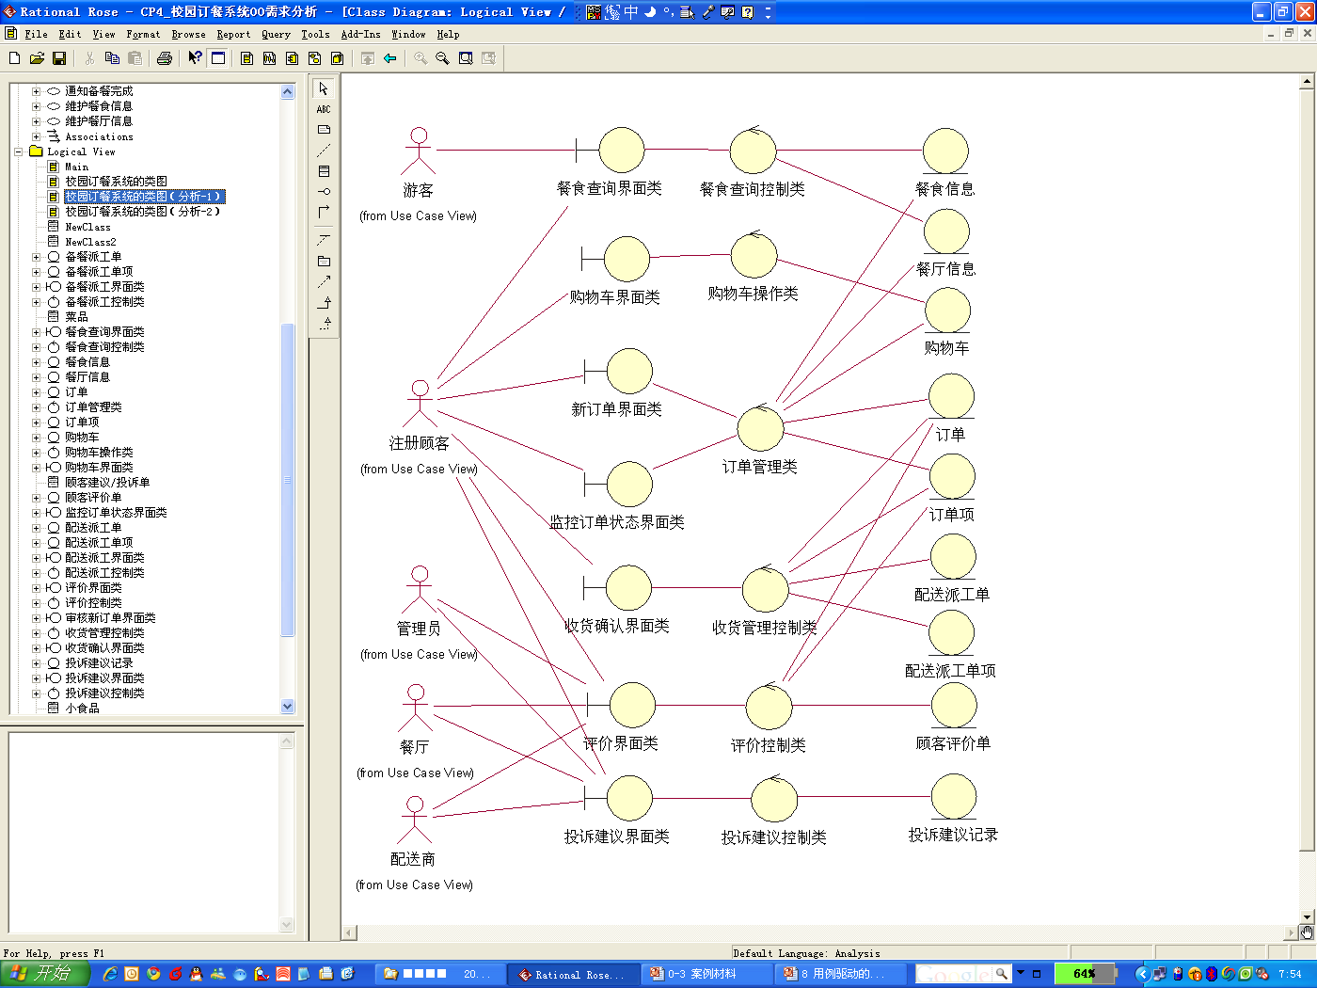
面向对象的分析
分析类图实例

Slide 61
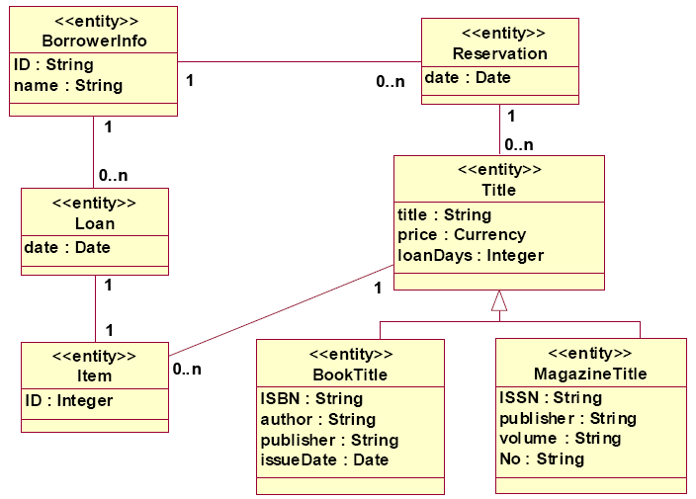
面向对象的分析
领域类图实例(1)

Slide 62
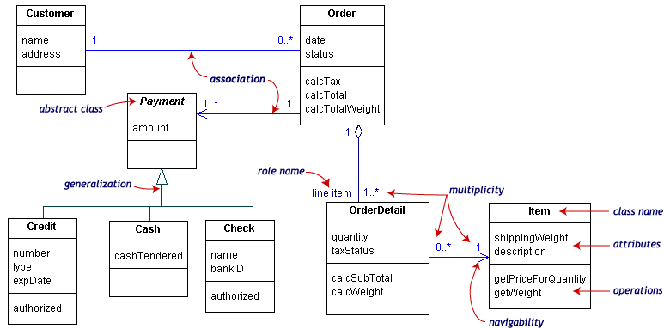
面向对象的分析
领域类图实例(2)
Notes:
multiplicity英[ˌmʌltɪˈplɪsəti]美[ˌmʌltɪˈplɪsəti]n.多样性; 多种多样；多重性
navigabilityn.（航道，海） 可通航的; （车道，路） 适合（其他交通工具）通行的; (计算机) （网站）易浏览的，易导航的;[例句]In UML 2.0, bidirectional navigability is indicated by a straight line.
在UML2.0中，双向可导航性使用一条直线表示。

Slide 63
面向对象的分析
主要内容
1. 面向对象的分析方法概述
2. 建立静态结构模型
3. 建立动态行为模型
4. 案例分析

Slide 64
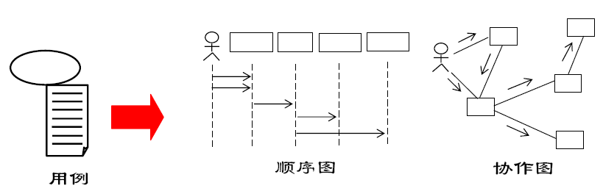
面向对象的分析
建立动态行为模型
动态行为模型可用两个新视图描述：
时序图/顺序图(Sequence Diagram)
协作图(Collaboration Diagram)
用例
时序图
协作图

Slide 65
面向对象的分析
时序图
时序图：将用户与分析类结合在一起，实现将用例的行为分配到所识别的分析类中
时序图是强调消息时间顺序的交互图
时序图描述了对象之间传送消息的时间顺序，表示用例中的行为顺序
时序图将交互关系表示为一个二维图：纵轴是时间轴，时间沿竖线向下延伸；横轴代表了在协作中各独立的对象

Slide 66
面向对象的分析
时序图的组成
对象（Object）：类的实例
生命线（Lifeline）：生命线是一个时间线
消息（Message）：对象方法的调用
激活（Activation） ：对象的状态
[对象名]：类名

Slide 67
面向对象的分析
消息
消息定义的是对象之间某种形式的通信，它可以激发某个操作、唤起信号或导致目标对象的创建或撤销
消息是两个对象之间的单路通信，从发送方到接收方的控制信息流
消息可以用于在对象间传递参数
消息可以是信号，也可以是调用
在UML中，消息使用箭头来表示，箭头的类型表示了消息的类型

Slide 68
面向对象的分析
时序模型
时序模型中的每一列：本质上是object，每个出现的object，其相应的class必须都在分析类模型/领域模型中已经定义过了
这些object的排列次序无所谓，但按照惯例，一张时序图从左到右应该是：actor(用户)、边界类、控制类、实体类、actor(外部系统)
出现在时序图中的箭头，UML中分了六种类型：
Create：obj1调用Class2的new操作，创建出obj2实例
Call：obj1调用obj2的某个操作
Return：obj2被调用的操作执行结束后，将结果返回obj1
Self-call：obj2自己调用自己内部的某个操作；
Send：obj1向obj2发送消息来触发(而不直接调用其操作)
Destroy：obj1调用Class2的destroy操作，销毁obj2实例
图形表示方式分别如右图中的1~6箭头所示

Slide 69
面向对象的分析
关于时序模型
任何类型的箭头(create、call、return、self-call、send、destroy)，均代表着该箭头需要触发obj2的某个操作
这就意味着，箭头上标识的操作，必须在obj2的操作集合中有所定义
所以，如果在分析类和领域建模阶段没有想全，建立时序模型时可以通过一致性检查发现缺失

Slide 70

面向对象的分析
激活
激活表示该对象被占用以完成某个任务，去激活指的则是对象处于空闲状态、在等待消息
在UML中，为了表示对象是激活的，可以将该对象的生命线拓宽成为矩形。其中的矩形称为激活条或控制期，对象就是在激活条的顶部被激活的，对象在完成自己的工作后被去激活
激活条

Slide 71
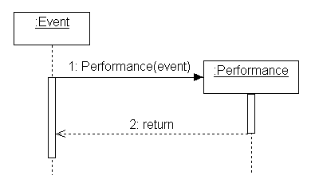
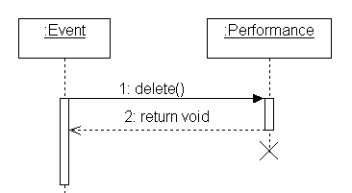
面向对象的分析
对象的创建和撤销
如果对象位于时序图的顶部，说明在交互开始之前该对象已经存在了；如果对象是在交互的过程中创建的，那么它应当位于图的中间部分
对象在创建消息发生之后才能存在，对象的生命线也是在创建消息之后才存在的
如果要撤销一个对象，只要在其生命线终止点放置一个“X”符号即可，该点通常是对删除或取消消息的回应

Slide 72
面向对象的分析
时序模型建模过程
时序图/顺序图(Sequence Diagram)：将用户与分析类结合在一起，实现将用例的行为分配到所识别的分析类中
绘制步骤：
列出启动该用例的参与者
列出启动用例时参与者使用的边界对象
列出管理该用例的控制对象
根据用例描述的流程，按时间顺序列出分析类之间进行消息访问的序列
说明：
每个用例对应一张时序图
时序图描述的消息序列需要与用例的事件流保持一致
时序图中出现的每个箭头代表一个操作，需要包含在箭头所指向的分析类中

Slide 73
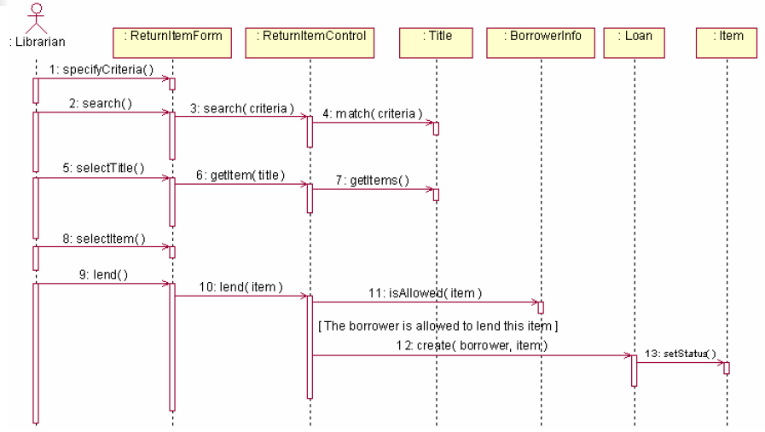
面向对象的分析
[案例]图书管理系统的时序图

Slide 74
面向对象的分析
[例]处理销售的对象时序图

Slide 75
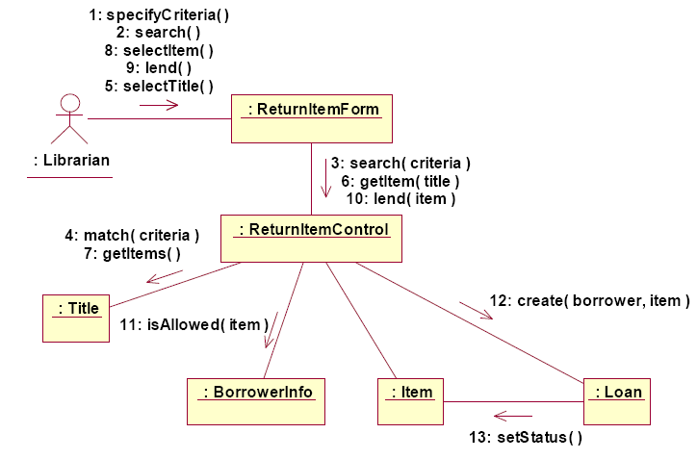
面向对象的分析
[案例]图书管理系统的协作图

Slide 76
面向对象的分析
关于时序模型与用例模型的关系
用例事件流中：
用户请求XX
系统响应XX
在时序图中：
前者对应于actor向边界类发出的指令
后者对应于边界类向控制类、实体类发出的指令与执行的反馈结果
用例事件流描述用自然语言，但时序图将其转化为类之间的函数调用与消息传递，是对事件流的“可实现化的描述”
对比：
用例的事件流更粗放，是给用户看的
时序模型的事件流更细致，是给程序员看的
若二者完全一致了，说明你设计得不够细节

Slide 77
面向对象的分析
主要内容
1. 面向对象的分析方法概述
2. 建立静态结构模型
3. 建立动态行为模型
4. 案例分析

Slide 78
面向对象的分析
案例：学生选课系统
教学秘书需要录入可选课程信息、任课教师信息、学分政策，并从学籍管理系统中导入学生信息
教师登录进入系统，查询本学期所开设课程清单，并选择自己所承担的课程
学生登录进入系统，查询本学期可选课程的清单，并创建自己的选课单，将某些课程加入到选课单中；学生可对选课单进行维护，包括加入其他课程、删除已选课程等
学生也可对选课单中包含的数据进行学分政策验证，判断所选课程是否满足学校要求
在规定时间之前，学生将选课单做正式提交
教学秘书检查每个学生的选课单，若不符合学分政策，退回重选；否则，根据所有学生提交的选课单，生成课表和每门课程的学生清单
教师可查看自己承担课程的课表与学生清单，学生可查询自己的课表

Slide 79
面向对象的分析
OO分析的步骤
Step 1：角色识别
Step 2：用例识别
Step 3：建立用例模型
Step 4：对用例图进行精化
针对每个用例：
Step 5：撰写用例描述
Step 6：绘制用例的活动(泳道)图
Step 7：识别分析类(边界类、控制类、实体类)
Step 8：识别每个类的属性和方法
Step 9：建立分析类图
Step 10：建立领域类图
Step 11：建立时序图

Slide 80
面向对象的分析
Step1：角色识别
教学秘书需要录入可选课程信息、任课教师信息、学分政策，并从学籍管理系统中导入学生信息
教师登录进入系统，查询本学期所开设课程清单，并选择自己所承担的课程
学生登录进入系统，查询本学期可选课程的清单，并创建自己的选课单，将某些课程加入到选课单中；学生可对选课单进行维护，包括加入其他课程、删除已选课程等
学生也可对选课单中包含的数据进行学分政策验证，判断所选课程是否满足学校要求
在规定时间之前，学生将选课单做正式提交
教学秘书检查每个学生的选课单，若不符合学分政策，退回重选；否则，根据所有学生提交的选课单，生成课表和每门课程的学生清单
教师可查看自己承担课程的课表与学生清单，学生可查询自己的课表

Slide 81
面向对象的分析
Step2：用例识别
教学秘书需要录入可选课程信息、任课教师信息、学分政策，并从学籍管理系统中导入学生信息
教师登录进入系统，查询本学期所开设课程清单，并选择自己所承担的课程
学生登录进入系统，查询本学期可选课程的清单，并创建自己的选课单，将某些课程加入到选课单中；学生可对选课单进行维护，包括加入其他课程、删除已选课程等
学生也可对选课单中包含的数据进行学分政策验证，判断所选课程是否满足学校要求
在规定时间之前，学生将选课单做正式提交
教学秘书检查每个学生的选课单，若不符合学分政策，退回重选；否则，根据所有学生提交的选课单，生成课表和每门课程的学生清单
教师可查看自己承担课程的课表与学生清单，学生可查询自己的课表

Slide 82
面向对象的分析
Step3：建立用例模型

Slide 83
面向对象的分析
Step4：对用例图进行精化
课堂讨论
问题1：
用例“将课程加入选课单”是否是一个独立交互？
它与“查询开设课程”之间的关系是什么？——include? extend?
——哪种更恰当？为什么？
问题2：“维护选课单”与“加入其他课程”、“删除已选课程”之间是什么关系？
问题3：“检查学生选课单”是否有必要独立存在？它与“生成课表和学生清单”是什么关系？
问题4：“检查学生选课单”与“学分政策验证”是什么关系？

Slide 84
面向对象的分析
Step4：对用例图进行精化
问题1：
用例“将课程加入选课单”是否是一个独立交互？— 不是，需要先查询，再将课程加入选课单。
它与“查询开设课程”之间的关系是什么？— include? extend?
如何修改？
前者→<extend>→后者？
后者→<include>→前者？ — 哪种更恰当？为什么？
问题2：“维护选课单”与“加入其他课程”、“删除已选课程”之间是什么关系？ —generalization
问题3：“检查学生选课单”是否有必要独立存在？它与“生成课表和学生清单”是什么关系？—通常不会单独检查，而是在生成之前检查（只有在学生的选课单没问题后，才会生成课表）
问题4：“检查学生选课单”与“学分政策验证”是什么关系？ —前者调用后者，include关系（检查学生选课单的操作之一就是进行学分验证，而且必定进行）

Slide 85
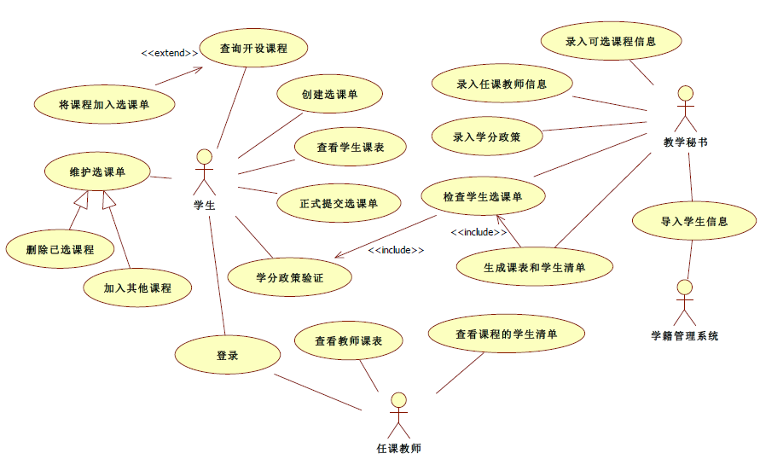
面向对象的分析
Step4：对用例图进行精化

Slide 86
面向对象的分析
Step5：撰写用例描述
用例1：查询开设课程
1. 目标：
本用例允许学生查询本学期所开设课程，进而选择课程加入到选课单中；
2 事件流：
2.1 常规流程
(1) 学生输入课程查询条件(无条件意味着列出全部)，点击查询；
(2) 系统查询出所有可选课程，以列表形式展示；随后可执行下面的任一步骤：
(3) 学生可对课程列表按开课时间/任课教师排序，
(4)选择某一门课程查看详细信息；
(5) 学生选择某一门课程，可进入用例2“将课程加入选课单”。该步骤可重复多次；
(6) 学生选择退出。
2.2 备选流程
无
3 前提条件：用例开始前，学生须在系统登录成功；
4 后置条件：如果用例执行成功，学生可以看到满足条件的全部可选课程。若学生选课，则所有被选课程将加入到选课单中，否则选课单保持不变。

Slide 87
面向对象的分析
Step5：撰写用例描述
用例2：将课程加入选课单
1. 目标：
本用例允许学生将一门课程加入到选课单中；
2 事件流：
2.1 常规流程
(1) 学生选择一门课程，点击“加入选课单”；
(2) 系统将该课程加入到选课单，并弹出窗口，展示目前已选课程；
2.2 备选流程
在(2)中，若系统发现该课程已经在选课单中，则提示“该课已选”，选课单状态不更新。
3 前提条件：用例开始前，学生须在系统登录成功并已经查询到课程清单；
4 后置条件：如果用例执行成功，被选课程将加入到选课单中，否则选课单保持不变。

Slide 88
面向对象的分析
Step5：撰写用例描述
用例3：导入学生信息
1. 目标：
本用例允许教学秘书手工将已注册学生的信息从外部的学籍管理系统中导入到本系统；
2 事件流：
2.1 常规流程
(1) 教学秘书输入要导入的班级号码，点击“导入学生数据”；
(2) 系统将系统内该班级的学生信息清空，同时生成调用指令，调用学籍管理系统所提供的API接口；
(3) 学籍管理系统返回该班级中已注册的学生名单；
(4) 系统接收学生名单，将其保存起来；
(5) 系统将学生名单显示给教学秘书；
2.2 备选流程
在步骤(2)中，若系统发现该班号不存在，则提示“输入班号错误”，返回重新输入。
在步骤(4)中，若系统发现学生名单为空，则提示“该班尚未有学生注册”，直接退出用例；
3 前提条件：无；
4 后置条件：如果用例执行成功，系统将某班级的学生信息更新为学籍系统中的信息。

Slide 89
面向对象的分析
Step 6：绘制用例的活动(泳道)图

Slide 90
面向对象的分析
Step 6：绘制用例的活动(泳道)图

Slide 91
面向对象的分析
Step 7：识别分析类(边界类、控制类、实体类)
针对“查询开设课程”、“将课程加入选课单”这两个用例的分析类：

Slide 92
面向对象的分析
Step 7：识别分析类(边界类、控制类、实体类)
针对“查询开设课程”、“将课程加入选课单”这两个用例的分析类：
(1) 学生输入课程查询条件(无条件意味着列出全部)，点击查询
(2) 系统查询出所有可选课程，以列表形式展示
(3) 学生可对课程列表按开课时间/任课教师排序，或选择某一门课程查看详细信息
(4) 学生选择某一门课程，可进入用例2“将课程加入选课单”；该步骤可重复多次
(1) 学生选择一门课程，点击“加入选课单”
(2) 系统将该课程加入到选课单，并弹出窗口，展示目前已选课程
(5) 学生选择退出

Slide 93
面向对象的分析
Step 8：识别每个类的属性和方法

Slide 94
面向对象的分析
Step 9：绘制分析类图

Slide 95
面向对象的分析
Step 10：绘制领域类图

Slide 96
面向对象的分析
“查询开设课程”边界类
查询本学期所开设的课程
查询条件
课程名
教师
查询
退出
查询结果
选择 | 课程编号 | 课程名称 | 开课时间 | 任课教师
 | 001 | JAVA | 第2周 | 张三
 | 002 | C++ | 第5周 | 李四
 | 003 | SE | 第1周 | 王五
将选中课程加入选课单

Slide 97
面向对象的分析
“查询开设课程”控制类
查询开设课程()
List QueryCourses(String TName, String CName) {
连接数据库，从数据库中读取所有满足条件的课程；
构造List，返回UI；
}
将课程加入选课单()
void AddCourseToForm(Course c, Student s) {
构造“将课程加入选课单”控制类addCourseCtrl;
addCourseCtrl. AddCourseToForm (s, c);
}

Slide 98
面向对象的分析
“将课程加入选课单”控制类
将课程加入选课单()
Void AddCourseToForm (Student s, Course c) {
从数据库中查询学生s的选课单信息；
根据这些信息，调用选课单类的new()操作，构造选课单对象form;
调用form的“将课程加入选课单”操作，输入参数为c；
}

Slide 99
面向对象的分析
“选课单”实体类
判断某门课程已选()
Boolean isCourseSelected (Course course) {
循环从选课项集合中逐一取出每一项item {
if (item.课程 == course)
return true;
}
return false;
}
将课程加入选课单()
Void AddNewCourse(Course course) {
Item item = new Item(course, 当前日期);
将item加入到self.选课项集合中;
}

Slide 100
面向对象的分析
Step 11：绘制时序图

Slide 101
面向对象的分析
Step 11：绘制时序图

Slide 102
面向对象的分析
完整的实体类识别
教学秘书需要录入可选课程信息、任课教师信息、学分政策，并从学籍管理系统中导入学生信息
教师登录进入系统，查询本学期所开设课程清单，并选择自己所承担的课程
学生登录进入系统，查询本学期可选课程的清单，并创建自己的选课单，将某些课程加入到选课单中；学生可对选课单进行维护，包括加入其他课程、删除已选课程等
学生也可对选课单中包含的数据进行学分政策验证，判断所选课程是否满足学校要求
在规定时间之前，学生将选课单做正式提交
教学秘书检查每个学生的选课单，若不符合学分政策，退回重选。否则，根据所有学生提交的选课单，生成课表和每门课程的学生清单
教师可查看自己承担课程的课表与学生清单，学生可查询自己的课表

Slide 103
面向对象的分析
本案例完整的领域类图

Slide 104
面向对象的分析
…课后需要做的事情
Step 12：按照上述过程，完成该案例其他用例的OO分析
Step 13：对分析类图和领域类图做进一步精化，设定每个属性的详细信息，尝试着书写每个操作的伪代码

